Slide 1
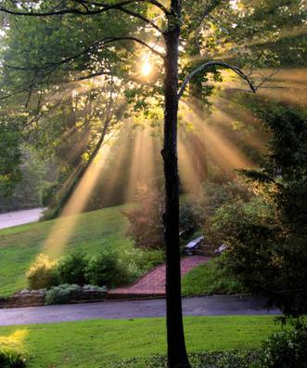
第四章 光现象
第5节 光的色散

Slide 2
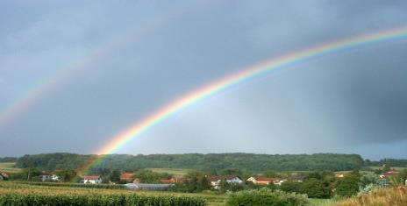
课堂导入
美丽的彩虹是怎样形成的呢？

Slide 3
学习目标
1.初步了解太阳光谱和看不见的光。
2.了解色散现象，知道色光的三原色。
3.初步认识红外线及其作用（重难点）。
4.初步认识紫外线及其作用（重难点）。

Slide 4
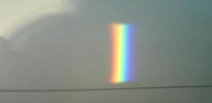
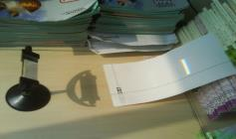
一、光的色散
17世纪以前,人们一直认为白色是最单纯的颜色。直到1666年,英国物理学家牛顿用玻璃三棱镜使太阳光发生了色散。
光的色散实验

Slide 5
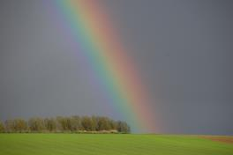
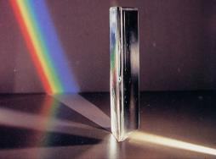
一、光的色散
1．光的色散:白光(太阳光)经过三棱镜被分解成红、橙、黄、绿、蓝、靛、紫等多种颜色的光。
2．白光是复合光，是由各种单色光混合而成的。
3．例如:彩虹外侧是红色，内侧是紫色

Slide 6
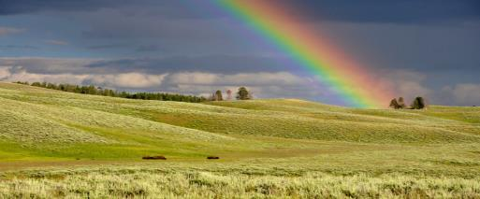
一、光的色散
彩虹是太阳光传播中被空气中的水滴反射、折射而产生的色散现象。

Slide 7
小结
1.太阳光（白光）可以分解为红、橙、黄、绿、蓝、靛、紫七种颜色的光。
2.太阳光（白光）是复合光。
3.红光、绿光、蓝光等是单色光。

Slide 8
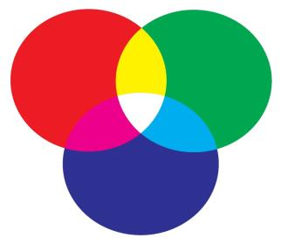
二、色光的混合
红、绿、蓝 被称为光的“三原色”，利用这三种色光可以混合出不同的色彩来。

Slide 9
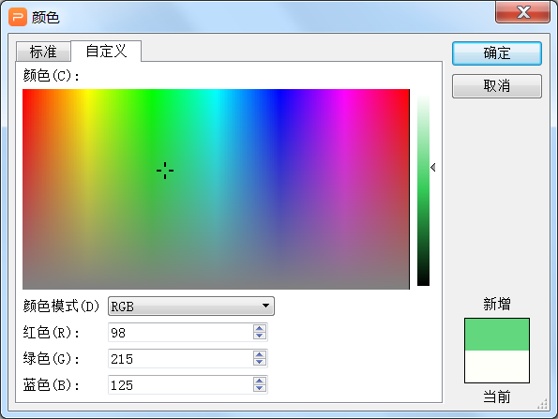
二、色光的混合
红光、绿光、蓝光按照1:1:1的比例得到的是白光，那么红光、绿光、蓝光按不同比例混合会得到其它色光。

Slide 10
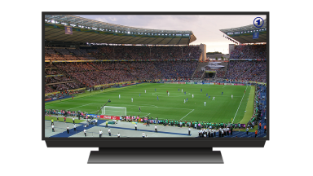
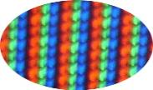
二、色光的混合
彩色电视机里的各种颜色是怎样产生的？
放大镜放大
电视画面的颜色是由红、绿、蓝三种色光合成的。

Slide 11
小结
红、绿、蓝三种色光按不同比例混合，可以产生各种颜色的光，因此把红、绿、蓝叫做色光的三原色。

Slide 12
三、看不见的光
把太阳光分解成七种不同的色光，按红、橙、黄、绿、蓝、靛、紫的顺序排列起来就是太阳的可见光谱。

Slide 13
三、看不见的光
1.红外线
太阳光的光谱中红光外侧的不可见光叫做红外线。。
红外线
可视光线

Slide 14
三、看不见的光
（1）红外线的特点：
①红外线具有热效应，能使被照射的物体发热；
②太阳的热主要就是通过红外线辐射的形式传送到地球的；
③物体能吸收红外线，也能向外辐射红外线。

Slide 15
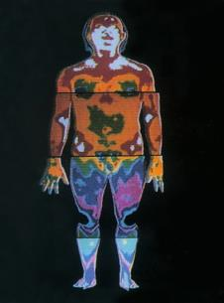
三、看不见的光
（2）红外线的应用
①红外线诊断病情
用红外胶片拍出的“热谱图”图中的颜色是制作时加上的，不同的颜色表示不同的温度 。

Slide 16
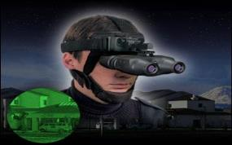
三、看不见的光
②红外线夜视仪
夜间人的体温比野外草木、岩石的温度高，人辐射的红外线比它们强，人们根据这个原理制成了红外线夜视仪。
红外夜视仪的军事应用

Slide 17


三、看不见的光
③红外线可以用来进行遥控
电视机遥控器的前端有一个发光二极管，按下不同的键时，可以发出不同的红外线，来实现电视机的遥控。

Slide 18
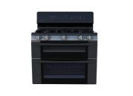
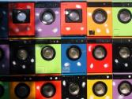
三、看不见的光
④红外线还可以用来加热物体。
电烤箱
烘干仪

Slide 19
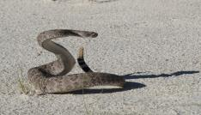
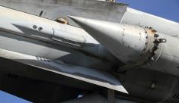
三、看不见的光
⑤红外线定位
响尾蛇的视力很差.但体内有一红外线定位器官,依靠红外线定位,它能准确的捕捉猎物,根据这一原理,美国人发明了响尾蛇导弹。

Slide 20
三、看不见的光
2.紫外线
太阳光中色散区域紫光外侧的不可见光叫做紫外线。
可视光线
紫外线

Slide 21
三、看不见的光
（1）紫外线的特征：
a.化学作用
b.荧光效应
c.生理作用

Slide 22
三、看不见的光
①紫外线可以促进人体维生素D的合成
适当照射紫外线，有助于人体合成维生素D，维生素D能促进身体对钙的吸收，对于骨骼的生长和身体健康的许多方面都有好处。

Slide 23
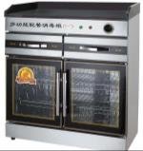

三、看不见的光
②紫外线消毒灭菌
紫外线消毒柜
紫外线灭菌灯

Slide 24
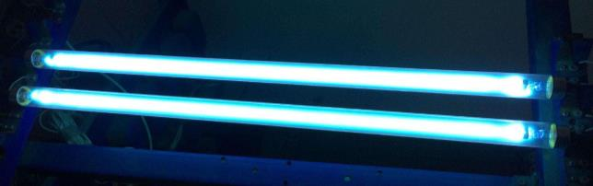
三、看不见的光
紫外线灯看起来是淡蓝色的，那是因为除了紫外线，它还发出少量蓝光和紫光。紫外线本身是看不见的。

Slide 25
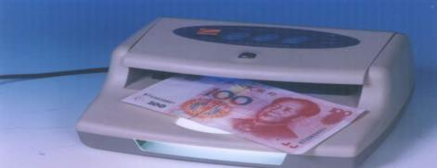
三、看不见的光
③紫外线能使荧光物质发光
验钞机原理：荧光物质在紫外线照射下能发光

Slide 26
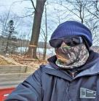

三、看不见的光
登山运动员都要戴特制的黑色眼镜，炎炎夏日人们撑起遮阳伞，这是为什么？
过量的紫外线对人体有害，轻则使皮肤粗糙重则引起皮肤癌

Slide 27
课堂小结
光的色散：太阳光通过棱镜后被分解成各种颜色的光
光的色散
可见光谱:红、橙、黄、绿、蓝、靛、紫
色光的三原色
红、绿、蓝
特点
红外线
看不见的光
应用
特点
紫外线
应用

Slide 28
课堂练习
考点一：光的色散现象
典型例题 1
1. 太阳光通过棱镜后，会被分解成各种颜色的光，如果用一个白屏来承接，则白屏上的颜色顺序为红、___、___、___、___、____、___。这说明
。
橙
黄
绿
蓝
靛
紫
白光是由各种色光混合而成

Slide 29
课堂练习
迁移训练 1
2.彩色电视机的色彩是由电视机中的电子枪射到屏幕内侧的荧光粉上产生的，根据色光的混合规律，在电视机中只需要_____、_____、_______三种颜色的电子枪即可配出各种绚丽的色彩来。 红、绿、蓝叫做色光的___________。
红
绿
蓝
三原色

Slide 30
课堂练习
迁移训练 1
3.下列说法正确的是（ ）
A、白光是七色光的一种
B、任意一种色光斜照到三棱镜都能发生光的色散
C、白光不可能用光的混合法得到
D、彩虹的形成是光的色散
D

Slide 31
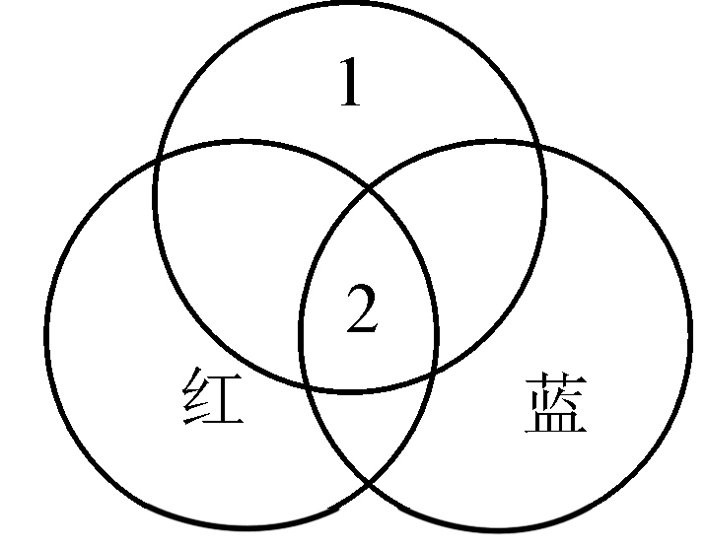
课堂练习
迁移训练 1
绿
4.如图所示为光的三原色的示意图，图中的区域1应标____色，区域2应标____色。
白

Slide 32
课堂练习
考点二：红外线和紫外线
典型例题 2
5.紫外线也是一种看不见的光，能使荧光物质____，适当的紫外线照射有助于人体合成维生素D，过量的紫外线照射对人体______。
6.人民币以及某些商标的防伪标记可以用_________灯识别。
发光
有害
紫外线

Slide 33
课堂练习
迁移训练 2
7.下列事例中，属于紫外线应用的是( )
A．夜视仪 B．遥控器
C．验钞机 D．全自动感应水龙头
C

Slide 34
课堂练习
迁移训练 2
8.下列光现象与其成因对应正确的是( )
A．水中倒影——光的折射
B．雨后彩虹——光的反射
C．形影不离——光的直线传播
D．海市蜃楼——光的色散
C

Slide 35
课堂练习
迁移训练 2
9.下列事例中，不是由于光的色散形成的是( )
A．肥皂泡在阳光下呈现出各种色彩
B．电视画面呈现的各种色彩
C．油膜在阳光下呈现各种色彩
D．光碟在日光灯下呈现出各种色彩
B

Slide 36
课堂练习
迁移训练 2
10.冬天，在商店购买红外线烤火炉，看起来发出淡红色的光，这是因为( )
A．红外线本身就是一种淡红色的光
B．烤火炉的电热丝在发出红外线的同时还发出少量红色的光
C．红外线中有一部分是看得见的，有一部分是看不见的
D．以上说法都错误
B

Slide 37
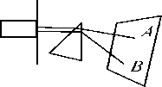
课堂练习
迁移训练 2
11.如图所示，将一束太阳光投射到玻璃三棱镜上，在棱镜后侧光屏上的AB范围内观察到不同颜色的光，则( )
A．A处应是紫光
B．只有AB之间有光
C．将照相底片放到AB范围B处的外侧，底片不会感光
D．将温度计放到AB范围A处的外侧，会看到温度上升
D

Slide 38
感谢各位的仔细聆听

